Slide 1
파이썬 완벽 가이드
Ch10. 실행환경
sangpoy

Slide 2
Contents
Introduction
인터프리터 옵션과 환경
대화식 세션
파이썬 응용 프로그램 실행
미래 기능 활성화
프로그램 종료

Slide 3
Introduction
Ch10 에서는 파이썬 프로그램의 실행 환경에 관해서 설명
프로그램 시작, 설정, 종료 등과 관련해서 런타임에 인터프리터가 어떻게 작동하는지 알아본다.
컴파일 vs 인터프리터
소스 프로그램을 한번에 기계어로 변환은 ‘컴파일‘
한 단계씩 기계어로 해석하여 실행하는 ‘언어처리 프로그램’ 인터프리터
사람이 한 마디 할 때마다 동시통역을 해주는 방식을 인터프리터
사람이 말하는 것을 처음부터 끝까지 듣고나서 한꺼번에 바꿔주는 것을 컴파일

Slide 4
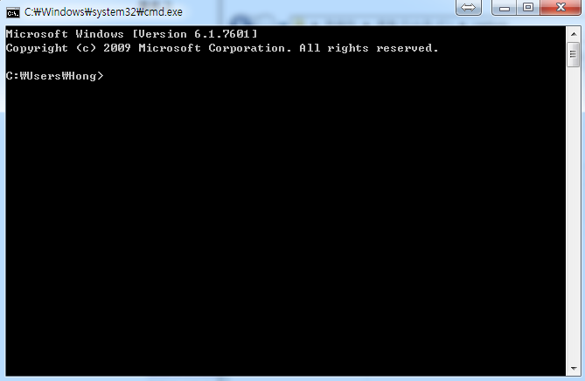
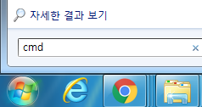
인터프리터 옵션과 환경
윈도우창 – 프로그램 및 파일 검색 - ‘cmd’ 입력
cmd 실행

Slide 5
인터프리터 옵션과 환경
인터프리터는 런타임 작동 방식과 환경을 제어하기 위한 옵션을 여러 개 제공
python [options] [-c cmd | filename | - ] [args]
옵션 | 설명
-3 | 파이선 3에서 제거되거나 변경될 기능에 대한 경고를 활성화함
-B | Import를 수행할 때 .pyc나 .pyo 파일이 생성되는 것을 막음
-E | 환경 변수를 무시
-h | 사용 가능한 모든 명령줄 옵션을 출력
-i | 프로그램을 실행한 후 대화식 모드로 들어감
-m module | 라이브러리 모듈 module을 스크립트로서 실행
-O | 최적화 모드

Slide 6
인터프리터 옵션과 환경
옵션 | 설명
-OO | 최적화 모드에 더하여 .pyo 파일을 생성할 때 문서화 문자열 제거
-Q arg | 파이썬2에서 나누기 연산자의 작동 방식을 지정. –Qold(기본 값), -Qnew, -Qwarnall 중 하나
-s | 사용자 사이트 디렉터리를 sys.path에 추가하는 것을 막음
-S | Site 초기화 모듈 포함을 막음
-t | 일관성 없는 탭 사용에 대한 경고를 출력
-tt | 일관성 없게 탭을 사용할 경우 TabError 예외가 발생
-u | 버퍼링하지 않는 이진 stdout과 stdin
-U | 유니코드 상수. 모든 문자열 상수이 유니코드로 취급됨(파이썬2에만 잇음)
-v | 상세 출력 모드, import문에 대한 추적 정보를 제공
-V | 버전 번호를 출력하고 종료
-x | 소스 프로그램의 첫 번째 줄을 건너뒴
-c cmd | Cmd를 문자열로서 실행

Slide 7
인터프리터 옵션과 환경
인터프리터 옵션 –h, -i, -V, -c 문자열 실습!
Python 인터프리터 종료 방법
exit(), 단축키 ctrl+d, ctrl+z

Slide 8
대화식 세션
인터프리터에 프로그램 이름을 지정하지 않고, 또 인터프리터의 표준 입력이 대화식 터미널일 경우 파이썬은 대화식 모드에서 시작.
인터프리터에 명령을 한 줄씩 입력하면 인터프리터가 그때그때 답을 돌려주는 방법
>>> for i in range(0,4):
. . . print i
. . .
대화식 모드에 있을 때 두 종료의 프롬프트를 볼 수 있음
- >>> 프롬프트는 새로운 문장이 시작할 때 나타남.
- . . . 프롬프트는 문장이 이어질 때 나타남.
sys.ps1과 sys.ps2의 값을 수정해서 이 프롬프트의 모양을 변경 가능

Slide 9
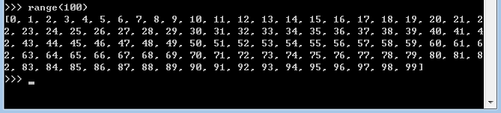
대화식 세션
결과 출력을 담당하는 함수를 sys.displayhook 변수에 설정해주면 , 이 기본 출력 방식을 변경 할 수 있다.
>>> range(100)

Slide 10
대화식 세션
결과 출력을 담당하는 함수를 sys.displayhook 변수에 설정해주면 , 이 기본 출력 방식을 변경 할 수 있다.
>>> def my_display(x):
. . . r=repr(x)
. . . If len(r) > 40: print(r[:40]+”…”+r[-1])
. . . else: print(r)
>>> sys.displayhook= my_display
>>> range(100)

Slide 11
대화식 세션
대화식 모드에서 최종 연산의 결과는 특수한 변수인 _에 저장.
>>> 7 + 3
10
>>> _ + 2
12
>>>

Slide 12
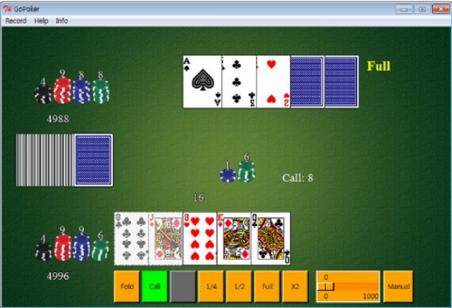
파이썬 응용 프로그램 실행
윈도우에서는 .py, .pyw, .wpy, .pyc, .pyo 파일을 더블 클릭하면 인터프리터가 자동으로 실행
출처 : http://blog.naver.com/neroororo/30183838807

Slide 13
미래 기능 활성화
예전 버전의 파이썬과 호환성 문제가 있을 수 있는 새로운 언어 기능은 파이썬의 새로운 릴리즈에서 보통 비활성화되어 있음.
# 새로운 나누기 작동 방식을 활성화한다.
from __future__ imort division
위와 같은 문장은 모듈이나 프로그램에서 가장 앞에 나와야 함.
__future__ import 유효 범위는 이 문장이 사용된 모듈에 국한
기능 이름 | 설명
nested_scopes | 함수에서 중첩 유효 범위 지원. 파이썬 2.1에서 처음 도입되었고 파이썬 2.2에서 기본으로 지원됨
generators | 생성기 지원. 파이썬 2.2에서 처음으로 도입되었고 파이썬 2.3에서 기본으로 지원됨

Slide 14
미래 기능 활성화
기능 이름 | 설명
division | 정수 나누기가 부동 소수점 수를 반환하도록 나누기 연산의 작동 방식을 변경. 예를 들어, ¼은 0 대신 0.25를 반환한다. 파이썬 2.2에서 도입되었고 파이썬 2.6에서도 여전히 옵션인 기능이다. 파이썬 3.0에서는 기본이 됨
Absolute_import | 패키지 상대적인 임포트의 작동 방식을 변경. 현재 패캐지의 하위 모듈에서 import string 같은 import문을 사용할 경우 먼저 패키지의 현재 디렉터리에서 찾고 다음으로 sys.path에서 찾느낟. 하지만. 이렇게 되면 패키지에서 이름 충돌이 일어날 때 표준 라이브러리에 있는 모듈을 로드할 수 없다. 이 기능이 활성화되면 impor문은 항상 절대적인 임포트를 수행한다. 따라서, import string은 항상 표준 라이브러리에 있는 string 모듈을 임포트한다. 파이썬 2.5에서 처음 도입되었고 파이썬 2.6에서 여전히 비활성화되어 있다. 파이썬 3.0에서는 기본으로 활성화된다.
With_statemnet | 컨텍스트 관리자와 with문을 지원. 파이썬 2.5에서 도입되었고 파이썬 2.6에서 기본으로 지원됨
Print_function | Print문 대신 파이썬 3.0의 print() 함수를 사용한다. 파이썬 2.6에서 처음 도입되었고 파이썬 3.0에서 기본으로 활성화 된다.

Slide 15
미래 기능 활성화
파이썬 2.7 vs 파이썬 3
print
파이썬 3 버전은 출력할 문자열에 괄호를 필요.
파이썬 3 버전의 예
print (“Hello Python”)
파이썬 2.7 버전의 예
print “Hello Python”

Slide 16
프로그램 종료
프로그램에서 더 이상 실행할 문장이 없거나, 잡히지 않은 SystemExit 예외가 발생 했거나(sys.exit()에 의해서 발생됨), 인터프리터가 SIGTERM이나 SIGHUP 시그널을 받은 경우(유닉스에서) 프로그램은 종료.
인터프리터는 프로그램이 종료 될때 현재 알고 있는 모든 네임스페이스에 있는 객체의 참조 횟수를 감소시킴(네임스페이스는 파괴)
객체의 참조 횟수가 0에 도달하면 그 객체는 파괴되고 객체의 __del__() 메소드가 호출
어떤 경우 프로그램이 종료 될때 __del__() 메서드가 호출 되지 않을 수 있기 때문에, 열린 파일이라든지 네트워크 연결 같은 객체는 직접 정리하는 것이 좋다.
이를 위해서는 사용자 정의 객체에 특별한 장소 메소드를 추가해주면 된다.

Slide 17
프로그램 종료
다음과 같이 atexit 모듈을 사용해서 종료 함수를 등록하는 방법도 있다.
import atexit
connection = open_connection(“deaddot.com”)
def cleanup():
print “Going away…”
close_connection(connection)
atexit.register(cleanup)

Slide 18
파이썬 완벽가이드 ch10. 실행환경
Thank you

